Slide 1
CX23
顕微鏡実習の手引き
Template release: October 2009
オリンパス株式会社 ナレッジセンター 2020年10月

Slide 2
※実習タイムスケジュールの目安 ※あくまでも目安となります。※本スライドは非表示で設定しています。
項 目 | 所要時間 | できるようになること
顕微鏡をセットする。 ※実際に顕微鏡を移動しセットします。 | 20分 ～ 30分 | 顕微鏡を持ち運ぶ。 鏡筒を回転させて観察できるようセットする。 アダプター、電源コードをつなぐ。
各部の名称と操作法。 ※各ユニットの使い方を学びます。 | 15分 | メインスイッチ 明るさ調整つまみ コンデンサ ステージハンドル クレンメル | 鏡筒 接眼レンズ レボルバ 対物レンズ フォーカスハンドル
標本を観察する。 | 30分 | 標本をセットする。 対物10Xでピントを合わせる。 対物40Xに切替えて観察する。 | 視度補正・眼幅調整をする。 コントラスト調整をする。
100×油浸対物レンズを使う。 | 15分 | 正しく油浸オイルを使う。 100×油浸対物レンズを使い終わった後に清掃する。
接眼ミクロメーターを使う。 | 10分 | 接眼ミクロメーターを使って試料の大きさを測る。
使用後の後片付け。 | 15分 | 電源を切る。 顕微鏡を収納する。 | 日常のメンテナンスをする。

Slide 3
今日の実習の目的・・・自分でできるようになること
項 目 | できるようになること
顕微鏡をセットする。 | 顕微鏡を持ち運ぶ。 鏡筒を回転させて観察できるようセットする。 アダプター、電源コードをつなぐ。
各部の名称と操作法。 | メインスイッチ 明るさ調整つまみ コンデンサ ステージハンドル クレンメル | 鏡筒 接眼レンズ レボルバ 対物レンズ フォーカスハンドル
標本を観察する。 | 標本をセットする。 対物10Xでピントを合わせる。 対物40Xに切替えて観察する。 | 視度補正・眼幅調整をする。 コントラスト調整をする。
100×油浸対物レンズを使う。 | 正しく油浸オイルを使う。 100×油浸対物レンズを使い終わった後に清掃する。
接眼ミクロメーターを使う。 | 接眼ミクロメーターを使って試料の大きさを測る。
使用後の後片付け。 | 電源を切る。 顕微鏡を収納する。 | 日常のメンテナンスをする。
Notes:
それではこれから顕微鏡の実習を始めます。
本日の実習の目的は、顕微鏡をセットして、標本を観察し、最適な状態を保つ。この一連の操作を自分自身でできるようになることです。
全体の流れとしては、顕微鏡を収納場所から出してもらい、自分の席でセットをしてもらいます。
そのあとで、顕微鏡の個々のユニットの使い方を確認していきましょう。
ユニットの使い方が理解できたら、実際に標本を使って観察をしていきます。
（本日は1000倍までの観察を行ってもらう予定です。顕微鏡では観察対象の大きさも測ることができますのでそれも体感してもらいます。）
最後に使った後の後片づけの仕方を学び、常に最適な状態で観察ができるようにしましょう。
それでは始めていきましょう。

Slide 4
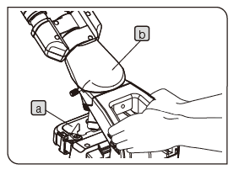
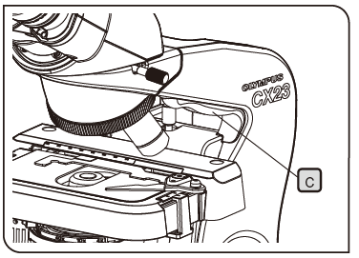
顕微鏡をセットする 1/3
顕微鏡は精密機械です。大事に扱いましょう。
  顕微鏡の中にはレンズやミラーなど光学部品が精密に配置されています。
  衝撃や振動を与えると故障して、正しい像が得られなくなります。
持ち方
  必ず両手で鏡体を持つようにして下さい。
  ㋐㋑は強度がないので持たないでください。
  ACアダプタは本体から外し、電源コードと共に本体背面の収納スペースに入れて持ち運ぶようにして下さい。
移動の仕方
  左の図㋒の持ち手部分を両手でつかんで移動して下さい。
  本体は傾けないように水平に持って移動して下さい。
  片手でつかむことは厳禁です。
㋑
鏡体
㋐
鏡体
㋒
Notes:
まず、顕微鏡を収納場所から出してもらいます。
顕微鏡は中にガラス製のレンズやミラーなどの精密部品が配置されています。
強い衝撃や振動を与えてしまうと本来の性能が出せなくなってしまいますので大切に取り扱ってください。
持ち方ですが、図のように顕微鏡の本体（鏡体 「きょうたい」）部分を持つようにしてください。
持ち手もついていますのでそこを持ってもらうとよいと思います。
ACアダプターが本体についている場合は一度外して、顕微鏡の背面の収納スペースに入れて運んでください。
移動の時には必ず両手で運び、本体を傾けないようにしてください。

Slide 5
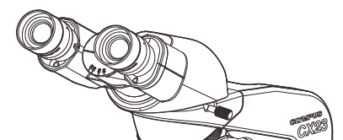
顕微鏡をセットする 2/3
設置場所
  平らな場所に静かにおいて下さい。
  置く位置を変えるときは、必ず持上げて移動してください。
鏡筒（「きょうとう」・・・右図）の回転
  収納時に鏡筒部分が逆方向に収納がされている場合があります。
  左手で上から軽く鏡筒を押さえた状態で鏡筒固定つまみのネジを少しゆるめます。
  そのまま１８０度鏡筒を回転させてください。
  ㊟鏡筒を支えないままネジをゆるめすぎると、鏡筒が落ちて壊れる可能性がありますのでご注意下さい。（落下防止ピンはついておりますが、支えて操作する習慣をつけましょう。）
鏡筒
鏡筒固定つまみ
Notes:
顕微鏡は水平な机の上に静かにおいてください。
今、顕微鏡の覗く部分、これを鏡筒（きょうとう）といいますが、鏡筒が反対側を向いているかと思います。
収納のために逆にとりつけています。実際の観察時には正面を向きます。
これからこの部分（鏡筒きょうとう）の向きを変えていきます。
まずは図の鏡筒の上の部分を左手で抑えてください。そして鏡筒固定つまみを少しだけゆるめてください。
必ず鏡筒は支えておくこと。ネジは少しだけ緩ませること。あまり緩ませると鏡筒自体が外れて落下してしまうかもしれないので注意して下さい。この顕微鏡では鏡筒が落下しない機構がついていますが、全ての顕微鏡がそうではないので、必ず支える習慣をつけるようにしましょう。
そして鏡筒を支えながら、ゆっくりと180度回転をさせてください。
鏡筒が正面を向いたら固定つまみを締めて固定をしてください。

Slide 6
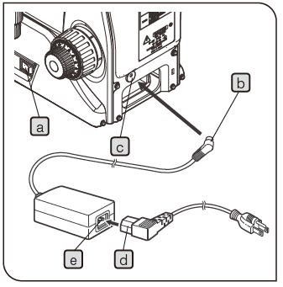
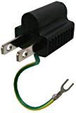
顕微鏡をセットする 3/3
電源をつなぐ
  本体のメインスイッチ㋐が「O」側になっていることを確認して下さい。
  ACアダプタの端子㋑㋔を本体㋒及び電源コード㋓とつなぎ、電源コードをコンセントにつないで下さい。
  ㋑、㋓はしっかり奥まで差し込みます。
  ㊟３芯２芯アダプタを使用する場合、アース端子がコンセントに接触しないようご注意下さい。
㋑
㋐
㋒
㋔
㋓
Notes:
次に電源部分をつないでいきます。
まずは本体のメインスイッチがＯＦＦになっているか確認して下さい。
本体の右側面下側にスイッチがあります。Ｏ側がＯＦＦです。
次にＡＣアダプターを本体につなぎましょう。端子の先を本体につないで下さい。
そのあとにＡＣアダプターに電源コードをつなぎます。
しっかりと奥までささっているか確認をしてください。
確認ができましたら、電源コードをコンセントにつないで下さい。

Slide 7

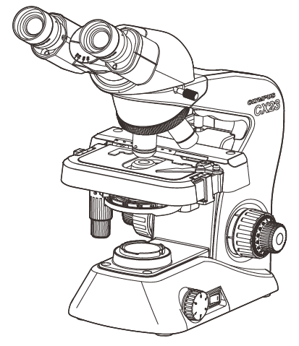

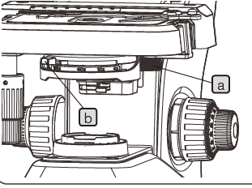
顕微鏡の操作を理解する。1/5
メインスイッチ
明るさ調整つまみ
コンデンサー
LED照明の電源です。
Ⅰ ： 電源ＯＮ状態
〇 ： 電源ＯＦＦ状態
LED照明の明るさを調整します。
コンデンサ
㋐は、内蔵する絞りを広げたり、絞ったりするレバーで、観察像のコントラストを調整します。
㋑はコンデンサの高さを調整するつまみです。
一番上に上げましょう。
㋑
㋐
明るさ調整つまみ
メインスイッチ
Notes:
それではここからそれぞれの機能の説明をしていきます。
本体右下のメインスイッチを入れてください。Ⅰが電源ＯＮの状態、Ｏが電源ＯＦＦの状態です。
次にその手前の明るさ調整つまみを回してみてください。光量が変化していますか。
ステージの下のコンデンサというユニットを見てください。下から出てきた光がコンデンサという集光装置をとおして、効率的に対物レンズの中に照明光を
入れるようになっています。
手前にレバーがありますね。動かしてみてください。そして４Ｘ・１０Ｘ・４０Ｘ・１００Ｘという文字が書いてあると思います。
観察する対物レンズにあわせて位置を調整していきます。
奥のつまみも回してみてください。コンデンサが上下動すると思いますが、これは一番上の位置で使用します。

Slide 8
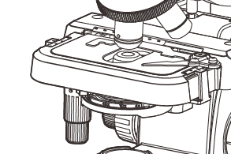

顕微鏡の操作を理解する。2/5
X軸ハンドル Y軸ハンドル
クレンメル
標本を動かすハンドルです。
上側 Y方向（ステージ前後）
下側 X方向（クレンメルを左右に移動）
ステージ
Y軸
ハンドル
クレンメル
標本を固定するユニットです。
右側のアームがバネ機構で開閉して、プレパラートを保持します。
X軸ハンドル
Notes:
次に標本をセットステージについて説明をします。
顕微鏡の左側に棒が伸びていますね、これを回すことによって標本を移動させます。
上側を動かすとステージが前後に動き、
下側を動かすと標本を挟み込む金属の部品が左右に動きます。この標本を挟みこむ部品のことをクレンメルといいます。
ステージの前後方向がＹ軸、横方向がＸ軸となります。
クレンメルは標本を挟み込んで固定をするユニットになります。右側の突起部分を奥に押し込むと、てこの原理でクレンメルが開きます。

Slide 9
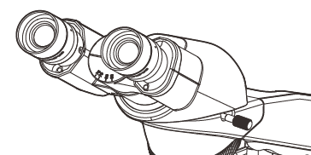
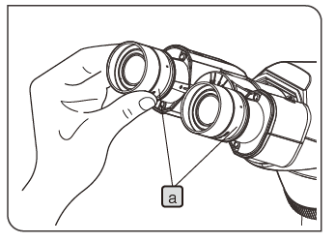
顕微鏡の操作を理解する。3/5
鏡筒（きょうとう）
接眼レンズ
接眼レンズ
鏡筒
左右の接眼レンズを装着するユニットです。
目の視度と両眼の幅を調整する構造になっています。
対物レンズで拡大した像を、観察するためのレンズです。
眼鏡をかけている人は眼鏡をしたままで、接眼レンズと眼鏡が近接した状態で観察して下さい。
コンタクトレンズや裸眼の人は接眼レンズ先端のゴム（㋐アイシェード）を引き起こして利用していただくと観察がしやすくなります。
㋐
Notes:
次に先ほど回転をしてもらった鏡筒です。
写真のように双眼鏡のように目の幅に合わせて調整できるようになっています。
また左右の視力の調整の機構もついています。
接眼レンズの部分をのぞいて像を観察します。
横に10Xと表記がされていますね。これが接眼レンズの倍率です。
実際観察している倍率は接眼レンズの倍率Ｘ対物レンズの倍率になります。
今日の目標はしっかりと両目で顕微鏡像が観察できることになります。

Slide 10
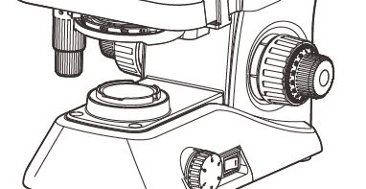
顕微鏡の操作を理解する。4/5
粗動ハンドル・微動ハンドル
微動ハンドル
ステージ
上昇
ステージ
下降
ピントを合わせるためにステージを上下させるためのハンドルです。
内側は粗動ハンドルで大きく上下動します。
外側は微動ハンドルで、微調整のためのハンドルです。
粗動ハンドル
Notes:
次にピントの合わせをするハンドルを説明します。
鏡体の左右にハンドルがありますね。
対物レンズがぶつからないように回してみてください。
内側を動かすと大きくステージが上下動しますので「粗（そ）」動ハンドルといいます。
どちらに回すとステージが上下するか確認をしてください。
外側は微調整のハンドルですので。「微（び）」動ハンドルといいます。
粗動ハンドルで大まかにピントを合わせ、微動ハンドルで微調整をしてピントを合わせていきます。

Slide 11
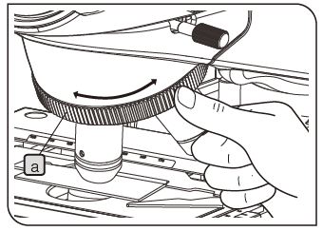
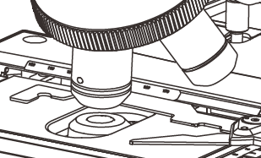
顕微鏡の操作を理解する。5/5
レボルバー
対物レンズ
対物レンズを切り替えるためのユニットです。
切替の際には、対物レンズに指をかけるのは厳禁です。図のようにレボルバーのぎざぎざの部㋐を指でつかんで切替ましょう。
㋐
レボルバー
対物レンズ
標本側に配置される拡大レンズで、4×、10×、40×、100×が装着できます。
レボルバーにしっかりねじ込んであり、ゆるみがないか確認しましょう。
「対物レンズの倍率✕接眼レンズの倍率」が観察している観察の総合倍率となります。
Notes:
最後に倍率を変更するレボルバーについて説明します。
念のためステージは下げた状態で試しましょう。
対物レンズは直接触らず、ぎざぎざした部分をもって対物レンズを切り替えてみてください。
対物レンズがしっかりとレボルバに固定されていて、標本が正しくセットされていれば、レボルバを回した時に標本とレンズがレンズがぶつかることもないですし、
ピントも微動ハンドルだけで合わせることができるよう設計されています。
対物レンズを触って回しているとレンズが少しずつ緩んで、倍率を変えたときにピントが合わなくなってしまいます。
顕微鏡をセットする時に必ず、対物レンズの取付けにゆるみがないか確認するくせをつけましょう。

Slide 12
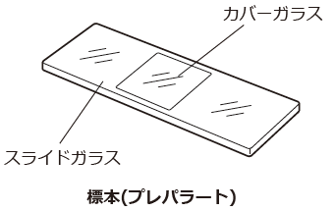
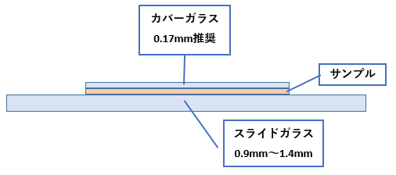
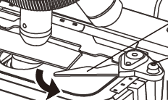
標本を観察する 1/5
メインスイッチを入れます。
標本をセットします。
  ステージを下げます。
  カバーガラスが上になるようにステージにプレパラート標本を置きます。
  クレンメルの根本のレバー㋐を奥側に押しこんでクレンメル㋑を開き、プレパラート標本を奥まで入れます。
  レバーを静かにもとに戻してクレンメルを閉じ、標本を水平に固定します。
  ㊟クレンメルをバネの勢いで強く戻すことは厳禁です。スライドガラスの角が割れることがあります。
プレパラートを横から見た図
㋑
←㋐
開閉はゆっくり優しく行う。
Notes:
ではこれから実際に標本を観察していきます。
今みなさんの手元にある標本はプレパラート標本といいます。
スライドガラスというガラス板にサンプルがのっていてその上にカバーガラスという薄いガラスがのっています。
このカバーガラス側が上になります。この方向は絶対に間違わないでください。
もし逆に置くと高倍率でピントが合わないですし、レンズの倍率を変えた時に標本を割ってしまうことになります。
まずはステージをある程度下げた状態で、標本をカバーガラス面を上にしてステージの上においてください。
クレンメルのレバーを引いて標本を入れ、静かにレバーを戻してください。
急にレバーをはなすと標本のガラスが割れたり、標本自体が水平でなくなりますので、あくまでもゆっくりと操作して下さい。

Slide 13
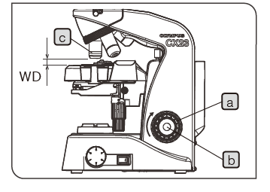
標本を観察する 2/5
１０Ｘ対物レンズでピントを合わせる
  はじめに、接眼レンズをのぞかずに標本と対物レンズ先端㋒の距離を横から見ながらステージと標本がぶつからないぎりぎりのところまで上げます。
  どの方向に粗動ハンドルを回せばステージが上下するか確認してから操作しましょう。
  接眼レンズをのぞきながら、粗動ハンドル㋐を回してゆっくりとステージを下げていきます。
  ある程度標本が見えてきたら、微動ハンドル㋑も使ってはっきり見えるようにピントを合わせます。
  ㊟粗動ハンドルでステージを上げるときには接眼レンズはのぞかないこと。
㋒
㋐
ステージ
下降
ステージ
上昇
㋑
Notes:
標本がセットできたら、10Ｘの対物レンズ（対物レンズに黄色のラインが刻印されています）にしてください。
その状態で、接眼レンズはのぞかずに、顕微鏡の横から標本と対物レンズの距離を見ながらステージをできるだけ近づけていってください。
対物レンズと標本がぎりぎりぶつからない距離まで近づけてください。
次に接眼レンズののぞきながら、粗動ハンドルを回しててゆっくりとステージを下げていきます。
ある程度像が見えてきたら微動ハンドルで微調整をしていきます。
標本を見失ってしまったら、もう一度対物レンズを標本の一番近い位置からやり直してみてください。
粗動ハンドルでステージを上げる際には絶対に接眼レンズを覗きながらあげないこと。目で対物レンズと標本の距離を直接見ることを心掛けてください。

Slide 14
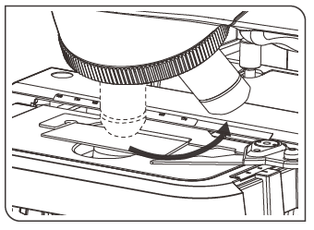
標本を観察する 3/5
カバーガラス側が上面になるよう標本が配置されていますか。
対物１０×でしっかりと像が見えていますか？（2/5）
対物レンズを４０×に切り替えます。
  レボルバーをつかんでゆっくりと対物レンズを切り替えます。
  上記２項目が満たされていれば、対物レンズを切り替えたときに微動ハンドルの微調整だけでフォーカスがあうように設計されています。
  高倍対物に切替えるときは、対物１０×から順に倍率を上げていくとピントを見失うことが避けられます。
  ㊟レボルバーを回すときに対物レンズに指をかけるのは厳禁です。レンズの取付が緩んだり、レンズ面を指で汚すことがあります。
㋒
㋐
㋑
Notes:
ここでもう一度確認です。
カバーガラスが上になった状態で標本が配置されていますか。
１０Ｘでフォーカスが合った状態になっていますか。大丈夫でしょうか。
ここから倍率を変えていくわけですが、レボルバ部分をもって対物レンズを切り替えてください。
ゆっくりとまわしてください。先ほどの確認事項ができていれば、レボルバを回して対物レンズを切り替えても対物レンズと標本はぶつからないはずです。
接眼レンズを除いて微動ハンドルでピントを微調整しましょう。
もし見つからない人はもう一度１０Ｘから探しなおしてみてください。

Slide 15
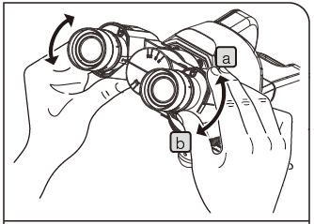
標本を観察する 4/5 より良い像を得るための調整
視度調整（左右の目の視度の調整）
  対物40Xでピントを合わせた状態にします。
  粗微動ハンドルは触らず、対物10Xに戻します。
  右目だけで接眼レンズを除き、接眼レンズのとりつけ部分にある視度調整環㋐だけをまわし、ピントを合わせます。
  左目でも同様に行います。
  再度40Xに切替えて、左右の視野でピントが合っているか確認します。
  合っていない場合は、再度、対物10×にもどして、左右の視度調整環で左右それぞれのピントを合わせます。
眼幅調整（目の幅の調整）
  接眼レンズの間隔を両目の間隔に合わせる調整です。
  右目の像、左目の像が両目で見て同じに見えるようになるよう、間隔を調整します。
  遠くを見るように意識しながら調整すると合わせやすいです。
㋐
㊤
㊦
Notes:
今、右目と左目でピントが合わない人はいますか。一つの像で見えない人もいますでしょうか。
顕微鏡の接眼レンズ、鏡筒には視力や目の幅の調整機構がついていますので調整してみましょう。
まずは視力の調整（視度調整といいます）からです。
まず今40Xでピントがあっている状態になっているかと思いますが、この状態で10Xにもどしてください。
粗動ハンドル・微動ハンドルには手をふれないでください。
右目だけで接眼レンズをのぞいてみましょう。ピントは少しずれているかもしれません。
粗動ハンドル・微動ハンドルは触らずに視度補正環を回しピントがあうようにしてみましょう。
左目でも同じように行ってください。
今度は40Xにして同じことを行ってみてください。
できましたらもう一度10Xでももう一度。これで左右の視力の調整はできていると思いますがどうでしょうか。
次に目の幅の調整（眼幅調整）をします。
片目ずつ像を確認しながら目の幅に合わせて双眼鏡の要領で目の幅を調整してみてください。
少し狭めにして少し遠くを見るような感じで見てもらうと像が一つに見えてくると思います。

Slide 16
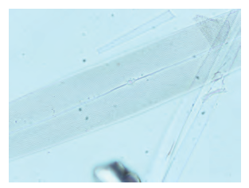
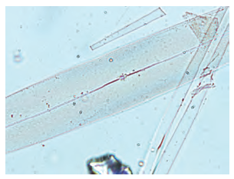
標本を観察する 5/5 より良い像を得るための調整
コントラストの調整をします。
  コンデンサーについているレバー㋐を動かし、見ている対物レンズ倍率に合わせますと解像度（分解能）とコントラストのバランスの良い像が得られます。
  コンデンサーレバーをその位置より右側にするとコントラストが強めに、左側にすると弱めになります。
  この操作はコンデンサー内の絞り（開口絞りといいます）の開閉をしています。
㋐
レバー位置
左
右
開口絞り
広げる
絞る
像のコントラスト
弱
強
Notes:
今度は像の見え方の調整をしてみましょう。
コンデンサのレバーを動かしてみましょう。
染色された標本の場合、使っている対物レンズとコンデンサのレバーを表記されている倍率の位置に合わせてもらうと最適なコントラストが得られます。
右側（使っている対物レンズよりも低倍側）にしてみましょう。これはコンデンサ内の絞りを閉じているのと同じです。コントラストに変化はあったでしょうか。
コントラストが上がったのとゴミなども一緒に見えてきたのではないでしょうか。
逆にコンデンサを左側（使っている対物レンズよりも高倍側）、コンデンサの絞りを開いている状態にしてみましょう。
コントラストが減ってゴミも見えなくなったのではないでしょうか。
コントラストが上がると解像力（分解能）が下がり、コントラストが下がると解像力は上がる関係になります。
そのちょうどよいバランスの部分がコンデンサに表記されている倍率の位置になります。

Slide 17
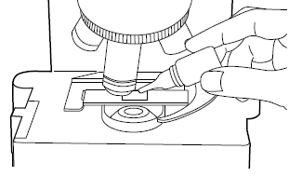
オプション①油浸対物100×レンズを使用する
油浸対物100×レンズで観察します。
  対物10×でピントを合わせ、対物40×に切替えてピントを合わせます。
  粗微動ハンドルには触らない状態で対物100×に切り替えます。
  次に、レボルバーの位置を40×と100×の中間位置にします。
  カバーガラスの上に米粒１～２粒くらいの量のオイルを滴下します。
  レボルバーを回して対物100×にします。
  微動ハンドルでピントを合わせます。コンデンサーのレバーを右よりにすると合わせやすいです。
  気泡が見える場合は、レボルバーをわずかに左右に回して気泡を追い出します。
完全に100Xレンズを切替えてしまうとレンズの直下にオイルを滴下するのが難しいのでレンズを少しずらした状態で滴下します。
  ㊟オイルを使用した場合、対物10×や40×の先端にオイルを付けないこと。
  ㊟観察後はレンズ先端、カバーガラス上についた余分なオイルをレンズクリーニングペーパーで吸い取ります。その後レンズクリーニングペーパーを無水アルコールで浸し、レンズ先端とカバーガラス面を拭きます。（数度繰り返します。）
Notes:
100Xの対物レンズを利用して、接眼レンズ上での総合倍率1000Ｘの画像にもチャレンジしてみましょう。
まずはこれまでの要領で40Xでピントが合った状態にしてください。
ここからは切替が終わるまで微動ハンドル・粗動ハンドルは触りません。
この状態で100Xの対物レンズに切替えますが、100Xのレンズを利用する際には、
標本のカバーガラスと対物レンズの間にイマージョンオイルを滴下する必要があります。
切替えの途中で一度レボルバは止め、オイルを1滴滴下して下さい。
その後、気泡が入らないようにゆっくりと100Xに切り替えてください。
接眼レンズをのぞいてみてください。もしピントがあっていないようでしたら、微動ハンドルを少しだけ動かしてピント調整をしてください。
探せなくなってしまった人は、
標本にも対物レンズの先にもオイルがついているので、その状態で４０Ｘなど他のレンズには切替えないでください。
一度オイルをふき取って４０Ｘからやり直します。
観察が終わったらレンズのクリーニングペーパーで余分なオイルを吸いとります。
その後新しいレンズクリーニングペーパーに無水アルコールを浸して、レンズ面をふき取ります。
標本に関しても同様に、余分なオイルを吸い取って、無水アルコールでカバーガラス面を静かに拭きます。
あまり力を入れてこすってしまうとカバーガラスがはがれてしまうかもしれませんので、やさしくふいて下さい。

Slide 18
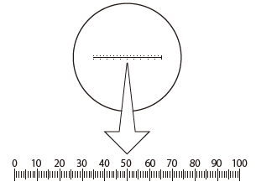
オプション②接眼ミクロメーターを使用する
接眼ミクロメーターを使って大きさを測る。
  接眼ミクロメーターとは、接眼レンズの内部に入れるガラス板（焦点板）で、目盛りが刻まれています。
  観察像に目盛り線が重なって見えるので、試料の大きさを測ることができます。
  接眼ミクロメータは対物レンズと接眼レンズの間に配置されているので、対物レンズで拡大された像に目盛り線が重なります。
  １目盛りの長さは「１目盛りの長さ」÷「対物倍率」です。
  標本の大きさは、「測定部分の目盛り数」×「１目盛の長さ」で求めることができます。
  より正しい長さを求めたい場合は、対物ミクロメーター（プレパラートに目盛が刻印されているもの）を観察して接眼ミクロメーターの１目盛り長を校正（キャリブレーション）する方法があります。
10mm100等分（1目盛100μm）の接眼ミクロメーターを使用した場合
対物レンズ倍率 | 計算方法 | 1目盛の大きさ
４Ｘ | １００μm ÷ ４ | ２５μｍ
１０Ｘ | １００μm ÷ １０ | １０μｍ
４０Ｘ | １００μｍ ÷ ４０ | ２．５μm
１００Ｘ | １００μm ÷ １００ | １μm
Notes:
顕微鏡ではものの大きさを測定することもできます。
接眼レンズの中に接眼ミクロメーターという物差しを入れて、ものの大きさを測ります。
今接眼レンズの中をのぞくと、１００等分の目盛が入っているのが見えますね。
この一目盛りは１００μｍの大きさです。
顕微鏡は対物レンズで大きく拡大したものをさらに接眼レンズで拡大してみる構造になっています。
接眼レンズは対物レンズで拡大したポイントに配置されていますので、
１０Ｘの対物レンズを使用した場合、１０Ｘで拡大してきた像にものさしを当てている状態になります。
実際の一目盛りの大きさは１００μｍを対物レンズの倍率で割った大きさとなります。

Slide 19
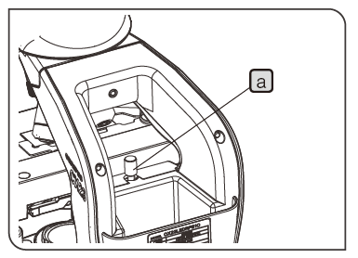
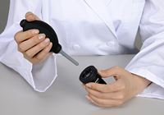
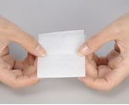
使い終わった後は
電源のＯＦＦ
  対物４×レンズに切替えます。
  明るさ調整つまみを最小にしてメインスイッチをOFFにします。
  コンセントから電源ケーブルを外し、ACアダプターも本体から外し、本体背面の収納スペース㋐に収めます。
  収納するために、鏡筒の向きをもとに戻します（固定ネジを緩めて180度回転させ、ネジを固定します）。
日常のメンテナンス
  カバーがある場合はカバーをかけて保管します。
  ホコリはブロアでふき飛ばします。
  油浸オイルを清拭するときは、必ずレンズクリーニングペーパーを使ってください。
㋐
ブロアー
レンズクリーニングペーパー
Notes:
最後に使い終わった後の片付けをしましょう。
まず電源ＯＦＦをしていきます。
光量調整つまみを最小にしメインスイッチをOFFにします。
コンセントから電源ケーブルを外し、ACアダプターを本体から外し、背面の収納スペースに収めます。
鏡筒をささえた状態で固定ネジを緩め鏡筒を１８０度回転させ、ネジを固定します。
顕微鏡を移動しカバーをかけて保管します。
日常的なメンテナンスをお話します。
まずはほこりがかぶらないようカバーをかけて保管するのが最も簡単なメンテナンスです。
ほこりは写真のようなほこりを飛ばすブロアという道具を使ってほこりを飛ばします。
油浸の１００Ｘレンズを拭く際は必ずレンズクリーニングペーパーを使います。
余分なオイルを吸い取ったあと、無水アルコールでレンズ面をふきます。
４０Ｘできちんと像が見えない場合はレンズの先端にオイルがついてしまっている可能性があります。
その場合は、清掃が少し難しくなりますので、声をかけてください。

Slide 20
顕微鏡理解できたかチェックしてみましょう
項 目 | できるようになること
顕微鏡をセットする。 | 顕微鏡を持ち運ぶ。 鏡筒を回転させて観察できるようセットする。 アダプター、電源コードをつなぐ。
各部の名称と操作法。 | メインスイッチ 明るさ調整つまみ コンデンサ ステージハンドル クレンメル | 鏡筒 接眼レンズ レボルバ 対物レンズ フォーカスハンドル
標本を観察する。 | 標本をセットする。 対物10Xでピントを合わせる。 対物40Xに切替えて観察する。 | 視度補正・眼幅調整をする。 コントラスト調整をする。
100×油浸対物レンズを使う。 | 正しく油浸オイルを使う。 100×油浸対物レンズを使い終わった後に清掃する。
接眼ミクロメーターを使う。 | 接眼ミクロメーターを使って試料の大きさを測る。
使用後の後片付け。 | 電源を切る。 顕微鏡を収納する。 | 日常のメンテナンスをする。
Notes:
本日、顕微鏡の一連の操作を学びましたが
顕微鏡をセットするパートでは、運ぶ時には必ず両手で鏡体（本体）を持つ。水平に運ぶ、静かに扱うことを学びましたね。
顕微鏡の操作を理解するパートでは、各ユニットの動きを確認しました。
標本を観察するパートでは、標本は必ずカバーガラスを上にする（対物レンズ側にする）こと。これが重要です。
まずは10Xでピントを合わせ、近いところから少しずつ粗動ハンドルでステージを下げていき、微動ハンドルで調整をする。
レボルバをもって対物レンズを切り替えることを学びました。
また両目でしっかりと１つの像を見るために、視力の調整・目の幅の調整をする。
コンデンサのレバーで適切なコントラストを出すことも学びました。
100Xのレンズの使い方、使い終わった後のメンテナンスの仕方は身に付きましたでしょうか。
接眼ミクロメーターを使って大きさの測り方は身に付きましたでしょうか。
最後に使い終わったあとの片付け方、メンテンアンスについても触れました。
次回からは顕微鏡を実際に使っての講習が中心となります。
それぞれ顕微鏡を設置し、準備ができた状態で授業を進めていきますので、しっかりと復習をしておいてください。
それでは顕微鏡の使い方実習を終了します。

Slide 22
来歴記事
版数 | 年月日 | 内 容 | 制作責任部署 責任者
CX23-20200918-1 | 20200918 | 新規作成 | ナレッジセンター 津村 潤
CX23-20201012-1 | 20201012 | 誤記・表記訂正（P5、P11、P12、P.17） | ナレッジセンター 津村 潤

